Slide 1
ROBUST LOGISTIC REGRESSION AND CLASSIFICATION
GVHD: TS Nguyễn Thiên Bảo
Nhóm: 17
Nguyễn Ngọc Hoàng Phúc 15110099
Phạm Trường Giang 15110036

Slide 2
Giới Thiệu
Robust Logistic Regression
Kết Luận

Slide 3
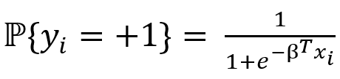
Giới Thiệu
Hồi quy logistic (LR) là một mô hình phân lớp xác suất thống kê tiêu chuẩn.
Kết quả của LR trên mỗi mẫu là xác suất positive hoặc negative.
LR được sử dụng rộng rãi để phân lớp.

Slide 4
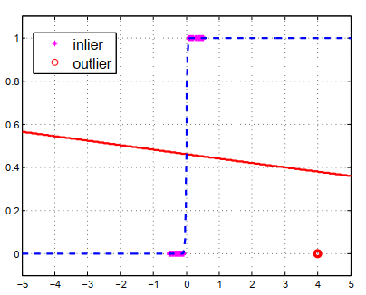
Giới Thiệu

Slide 5
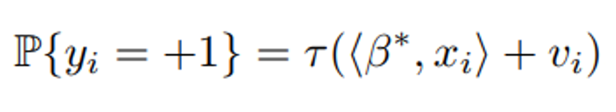
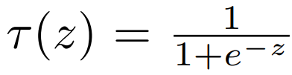
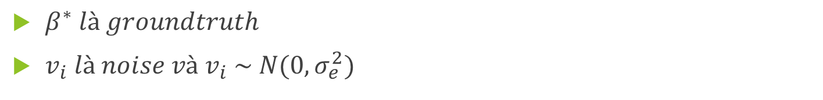
Robust Logistic Regression
$β^{∗} là groundtruth$
$v_{i} là noise và v_{i} \sim N(0,σ_{e}^{2})$

Slide 6

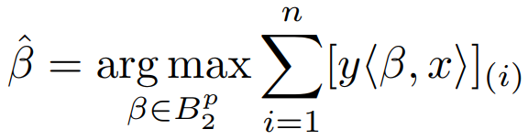
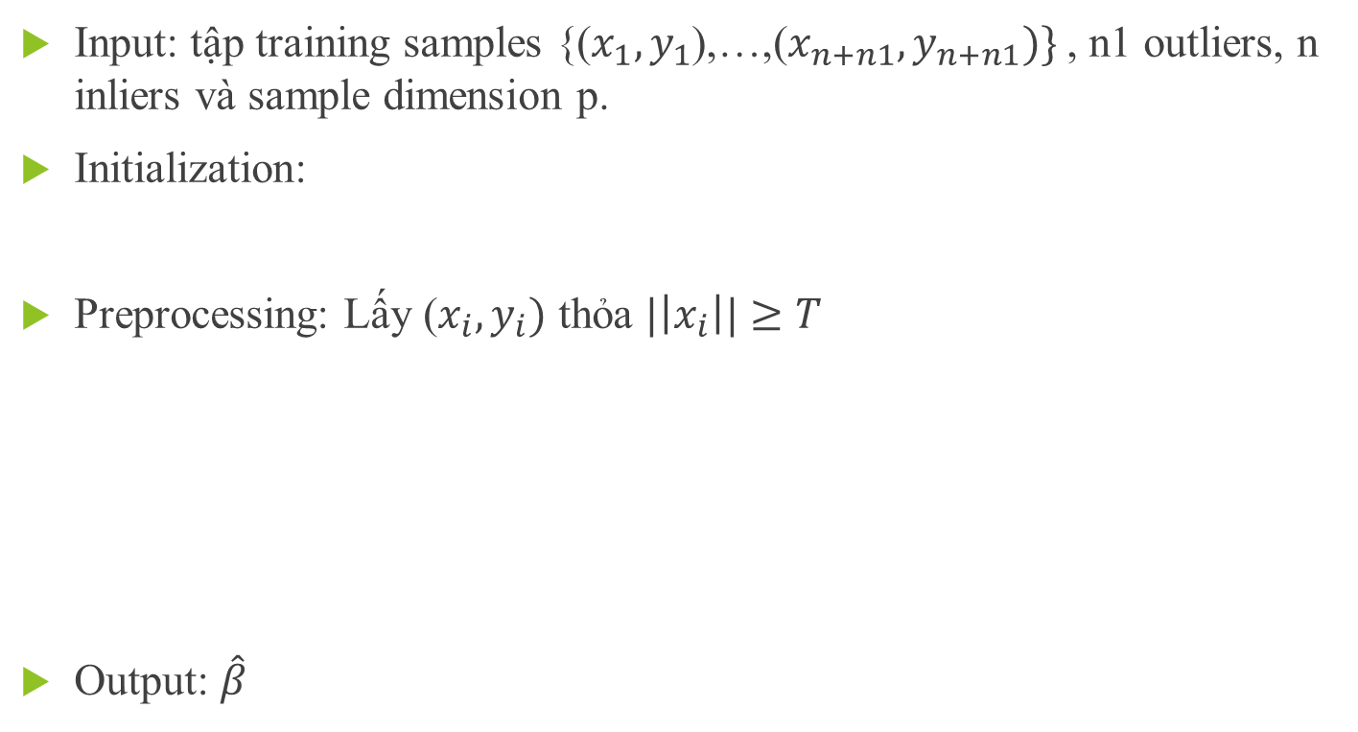
Thuật Toán
Input: tập training samples {($x_{1},y_{1}$),…,($x_{n+n1},y_{n+n1})\}$ , n1 outliers, n inliers và sample dimension p.
Initialization:
Preprocessing: Lấy ($x_{i},y_{i})$ thỏa $|\left|x_{i}\right||≥T$
Output: $\hat{β}$

Slide 7



Hiệu Suất
RoLR không thực hiện ước tính khả năng tối đa như LR.
Thay vào đó, RoLR tối đa hóa tương quan $y_{i}$ và $\left\langle β,\left.x_{i}\right\rangle \right.$. Việc này làm giảm độ phức tạp tính toán.

Slide 8


Hiệu Suất

Slide 9

Hiệu Suất
Định lý:

Slide 10
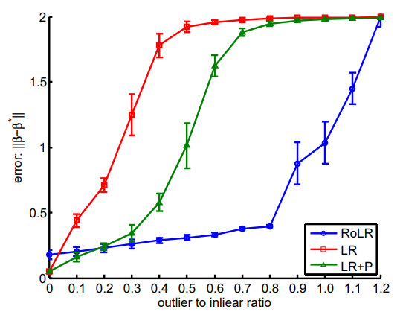
Robust Logistic Regression

Slide 11
Kết Luận
Trong một số trường hợp thực tế, ma trận hiệp phương sai của LR bị hỏng thì các phương pháp LR tiêu chuẩn đều không đáp ứng được.
RoLR được đề xuất như một phương pháp mới để giải quyết vấn đề này. Và RoLR được giải quyết dựa trên thuật toán lập trình tuyến tính.

Slide 12
Thanks for watching!

